Slide 1



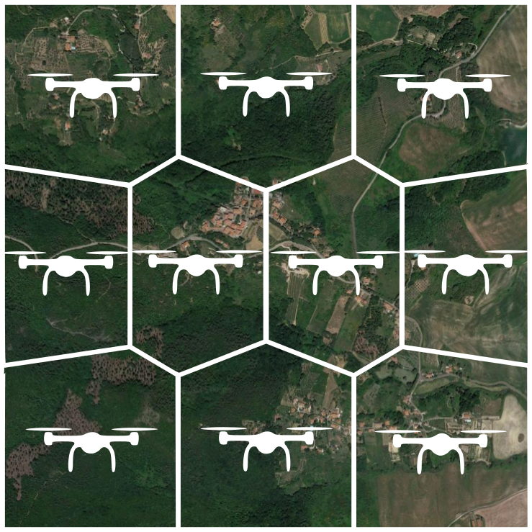
Corso di laurea in Ingegneria Informatica
Laureato: Dott. Gianluca Mondini
Prova finale
Algoritmo di coordinamento di sciame di droni
Relator: Prof Mario G.C.A. Cimino, Giada Simionato
Il lavoro ha riguardato lo sviluppo di un algoritmo di coordinamento automatizzato di uno sciame di droni.
In particolare, lo scopo è di coordinare lo sciame affinché questo copra un’intera area secondo una disposizione che prende il nome di «tassellatura centroidale di Voronoi» (illustrata in figura), riscontrabile anche in natura in determinati fenomeni minerali e biologici.
I test svolti hanno confermato la corretta progettazione e realizzazione dell’algoritmo.
Notes:
Sportello Front-Office
Il servizio è reso da studenti part time. Vengono fornite informazioni sull'offerta didattica, sulle immatricolazioni e iscrizioni rinviando agli esperti di settore. Fornisce inoltre informazioni sui servizi di orientamento, sui servizi per studenti stranieri, sui tirocini, sul dopo laurea ed altre informazioni utili.

